Slide 1



SỞ GD&ĐT GIA LAI
TRƯỜNG THPT SỐ 1 PHÙ CÁT
CHÀO MỪNG CÁC THẦY, CÔ ĐẾN DỰ GIỜ

Slide 2


Khởi động
Notes:
GV chọn 1 trong 2 Slide khởi động
Chú ý khớp giữa nhạc và video

Slide 3


LUẬT CHƠI
Chia lớp thành 2 đội lớn, mỗi đội cử 1 cặp đại diện lên thi đấu.
Mỗi đội bốc thăm 1 chủ đề, mỗi chủ đề có 5 cụm từ. Trong thời gian 2 phút, 1 bạn sẽ dùng lời để diễn đạt cho đồng đội đoán đúng từ hoặc cụm từ đó.
Lưu ý: Không được dùng từ đồng nghĩa, hoặc ký hiệu, ám hiệu khác…Từ nào khó có thể bỏ qua, còn thời gian sẽ quay lại đoán tiếp. Hết thời gian, đội nào đoán được nhiều từ nhất đội đó thắng. Trong trường hợp số từ bằng nhau thì ai hoàn thành sớm hơn thì thắng hoặc ai bị phạm quy ít hơn sẽ thắng.

Slide 4
CHỦ ĐỀ 1
1
4
2
5
3
Kinh tế
Sinh vật
Công nghiệp
Lãnh thổ
Khoáng sản

Slide 5
CHỦ ĐỀ 2
1
4
2
5
3
Nông nghiệp
Nguồn nước
Du lịch
Lao động
Đất đai

Slide 6
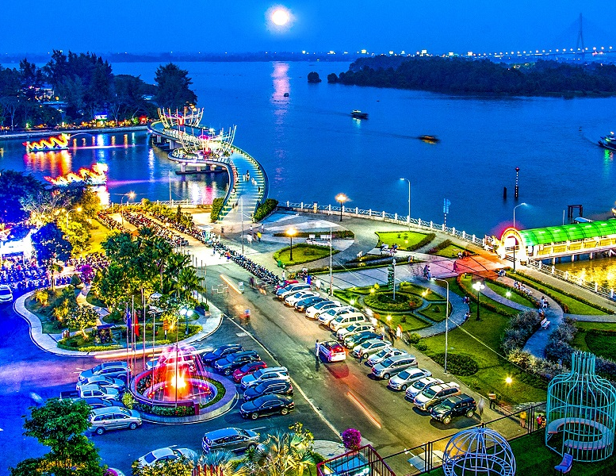
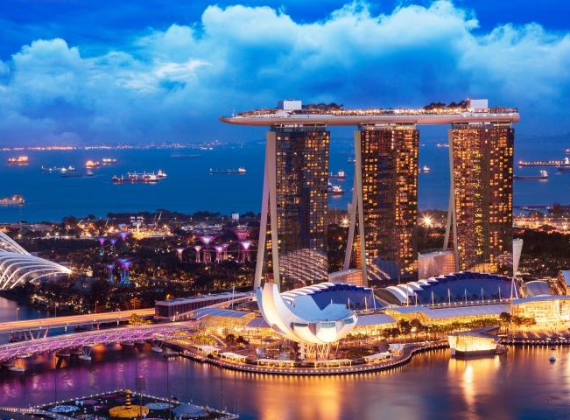

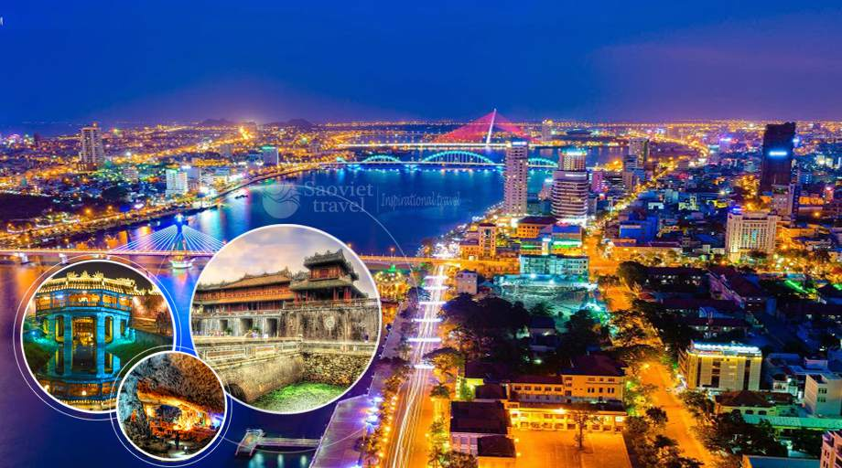




Slide 7




NỘI DUNG BÀI HỌC
1. KHÁI NIỆM
2. PHÂN LOẠI
3. VAI TRÒ CỦA
NGUỒN LỰC

Slide 8
1.Khái niệm

Slide 9

1. KHÁI NIỆM
Dựa vào SGK hãy sắp xếp các từ còn thiếu vào chỗ trống để được khái niệm hoàn chỉnh
Nguồn lực là .....(1)......... được tích lũy từ..... (2)......, ......(3)....., tài nguyên thiên nhiên, ....(4)......, các tài sản hiện có và tiềm năng của những .......(5)....... hình thành trong tương lai, bao gồm cả ...... (6)...... có thể huy động phục vụ cho việc phát triển kinh tế của lãnh thổ đó.
1. Sức mạnh tổng hợp
4. Nguồn lao động
2. Vị trí địa lí
5.Tài sản
3. Lịch sử - văn hóa
6. Nguồn lực bên ngoài

Slide 10
1. KHÁI NIỆM
Nguồn lực là sức mạnh tổng hợp được tích lũy từ vị trí địa lí, lịch sử- văn hóa, tài nguyên thiên nhiên, nguồn lao động, các tài sản hiện có và tiềm năng của những tài sản hình thành trong tương lai, bao gồm cả nguồn lực bên ngoài có thể huy động phục vụ cho việc phát triển kinh tế của lãnh thổ đó.

Slide 11

2. PHÂN LOẠI
THEO PHẠM VI LÃNH THỔ
THEO NGUỒN GỐC
VỊ TRÍ ĐỊA LÍ
TỰ NHIÊN
KINH TẾ - XÃ HỘI
NGUỒN LỰC BÊN TRONG
- NGUỒN LỰC BÊN NGOÀI

Slide 12

Theo phạm vi lãnh thổ
Vị trí địa lí
Bên trong
Bên ngoài
Vốn đầu tư nước ngoài
Nguồn lực
Lao động nước ngoài
Nguồn lực tự nhiên
Thị trường nước ngoài
Nguồn lực Kinh tế - Xã hội
Khoa học công nghệ nước ngoài

Slide 13
Theo nguồn gốc
VỊ TRÍ ĐỊA LÍ
TỰ NHIÊN
KINH TẾ - XÃ HỘI
? Dựa vào SGK và hiểu biết của bản thân, em hãy hoàn thành sơ đồ trên .

Slide 14
NGUỒN LỰC
VỊ TRÍ ĐỊA LÍ
TỰ NHIÊN
KINH TẾ - XÃ HỘI
Tự nhiên
Kinh tế
Chính trị, giao thông.....
Đất
Khí hậu
Nước
Địa
hình
Sinh vật
Khoáng sản
Dân cư và nguồn lao động
Vốn
Thị trường
Khoa học – kỹ thuật và công nghệ
Chính sách và xu thế phát triển.

Slide 15
3. Vai trò của nguồn lực

Slide 16



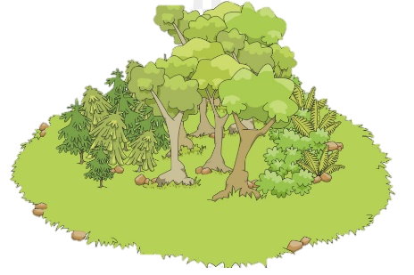


THẢO LUẬN
Nhóm 1: Phân tích vai trò của vị trí địa lí đối với phát triển kinh tế của một lãnh thổ. Lấy ví dụ?
Nhóm 2: Phân tích vai trò của nguồn lực tự nhiên đối với phát triển kinh tế của một lãnh thổ. Lấy ví dụ?
Notes:
+ GV sẽ sử dụng thẻ bài bốc thăm ngẫu nhiên. Trước hết bốc thăm tổ báo cáo, sau đó tiếp tục bốc thăm thành viên của tổ trình bày (các thành viên tự đếm số). Lưu ý: Bộ thẻ được đánh số từ 1 đến 12 để đủ số thứ tự thành viên trong một nhóm. Mỗi tổ chỉ chọn 1 câu hỏi trả lời và tổ sau không được trả lời trùng câu hỏi.
Cho các tổ tự đánh giá và cho điểm lẫn nhau. Cuối cùng GV thu phiếu đánh giá tính điểm trung bình của các tổ. ( Tùy GV có thể ghi nhận để cộng điểm)

Slide 17
THẢO LUẬN
Nhóm 3: Phân tích vai trò nguồn lực KTXH đối với phát triển kinh tế của một lãnh thổ. Lấy ví dụ?
Nhóm 4: Phân tích vai trò của các nguồn lực bên ngoài đối với phát triển kinh tế của một lãnh thổ. Lấy ví dụ?
Notes:
+ GV sẽ sử dụng thẻ bài bốc thăm ngẫu nhiên. Trước hết bốc thăm tổ báo cáo, sau đó tiếp tục bốc thăm thành viên của tổ trình bày (các thành viên tự đếm số). Lưu ý: Bộ thẻ được đánh số từ 1 đến 12 để đủ số thứ tự thành viên trong một nhóm. Mỗi tổ chỉ chọn 1 câu hỏi trả lời và tổ sau không được trả lời trùng câu hỏi.
Cho các tổ tự đánh giá và cho điểm lẫn nhau. Cuối cùng GV thu phiếu đánh giá tính điểm trung bình của các tổ. ( Tùy GV có thể ghi nhận để cộng điểm)

Slide 18
Vị trí địa lí
Tạo điều kiện thuận lợi hoặc gây khó khăn trong việc trao đổi, hợp tác.
Tạo thêm sức mạnh cho sự phát triển KT,đặc biệt trong nền KT tri thức.
Nguồn lực tự nhiên
Nguồn lực KT-XH
Là yếu tố đầu vào để sản xuất hàng hóa, dịch vụ.
Nguồn lực bên ngoài
Đóng vai trò trực tiếp và vô cùng quan trọng.

Slide 19

Từ kiến thức đã học, quan sát hình ảnh sau đây chứng minh vai trò của các nguồn lực trong việc phát triển kinh tế của Việt Nam trong vòng 5 phút.

Slide 20
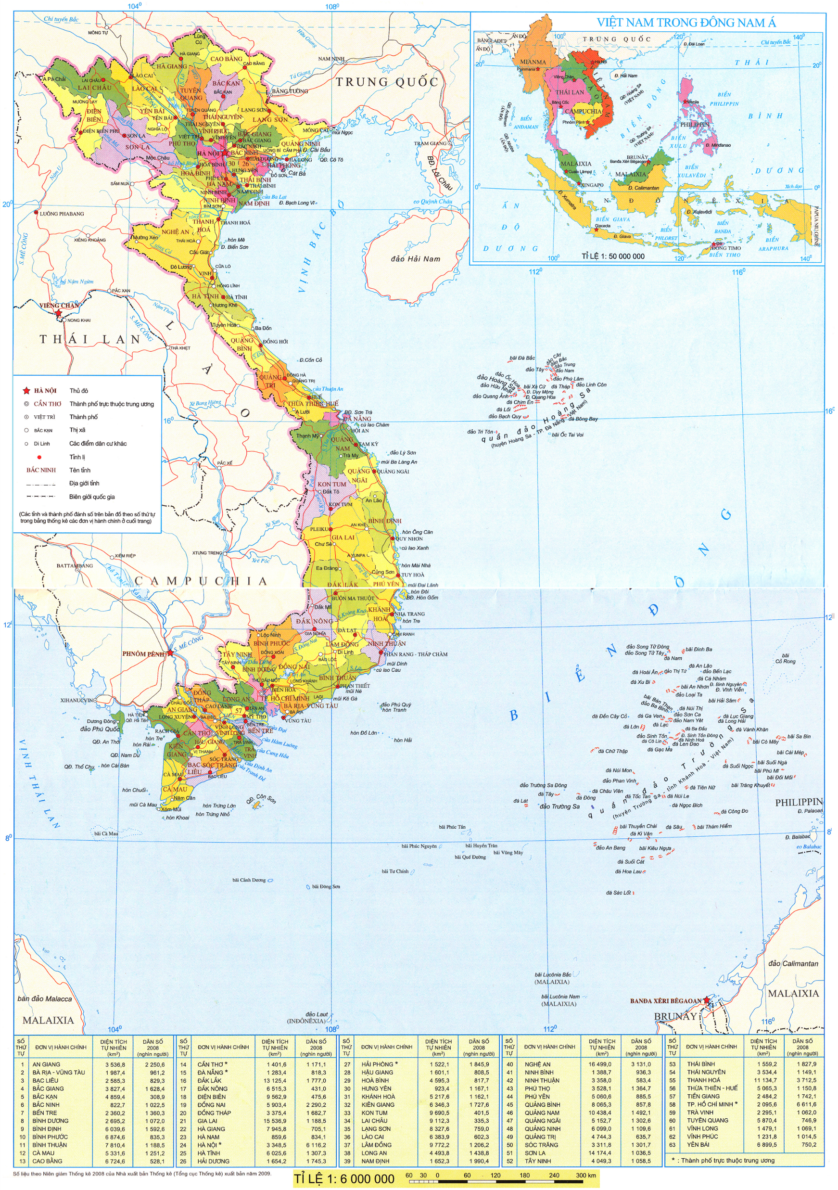
DIỆN TÍCH | 331.212 KM2
DÂN SỐ | 96 triệu người (2019)
GDP | 362.64 tỷ usd (2022)
GDP/NGƯỜI | 2.700usd/người (2021)
FDI | 19,74 tỷ usd (2022)

Slide 21

LUYỆN TẬP
Lựa chọn đáp án đúng

Slide 22

LUYỆN TẬP
Câu 1
Nhân tố nào sau đây là căn cứ để phân loại nguồn lực?
Nguồn gốc và phạm vi lãnh thổ.
A
B
Vai trò.
Mức độ ảnh hưởng.
C
D
Thời gian.

Slide 23
LUYỆN TẬP
Câu 2
Nguồn vốn, thị trường, khoa học và công nghệ, kinh nghiệm quản lí từ nước ngoài ảnh hưởng tới sự phát triển kinh tế của một quốc gia được gọi là nguồn lực:
A
B
Tự nhiên.
Bên trong.
Bên ngoài.
C
D
Kinh tế xã hội.

Slide 24
LUYỆN TẬP
Nguồn lực tự nhiên có vai trò như thế nào đối với sự phát triển kinh tế - xã hội?
Câu 3
A
B
Quyết định
Thứ yếu.
C
D
Chủ đạo.
Quan trọng.

Slide 25
LUYỆN TẬP
Câu 4
Nguồn lực kinh tế - xã hội quan trọng nhất có tính quyết định đến sự phát triển kinh tế của một đất nước là:
Con người
A
B
KHKT và công nghệ.
Vốn.
C
D
Thị trường tiêu thụ.

Slide 26
LUYỆN TẬP
Trong xu thế hội nhập của nền kinh tế thế giới, nguồn lực có tính chất định hướng phát triển có lợi nhất trong việc xây dựng các mối quan hệ giữa các quốc gia là:
Câu 5
Tài nguyên thiên nhiên
A
B
Vị trí địa lí
C
D
Nguồn vốn
Thị trường.

Slide 27


Giả sử em là một chuyên gia kinh tế, em hãy đề xuất các giải pháp để khai thác tốt các nguồn lực của tỉnh Nghệ An để phát triển KTXH tỉnh nhà.
Notes:
Hình 1: vũng nước, dấu ngã thành dấu huyền là vùng
Hình 2: con công
Hình 3: đồng nghiệp

